Slide 1
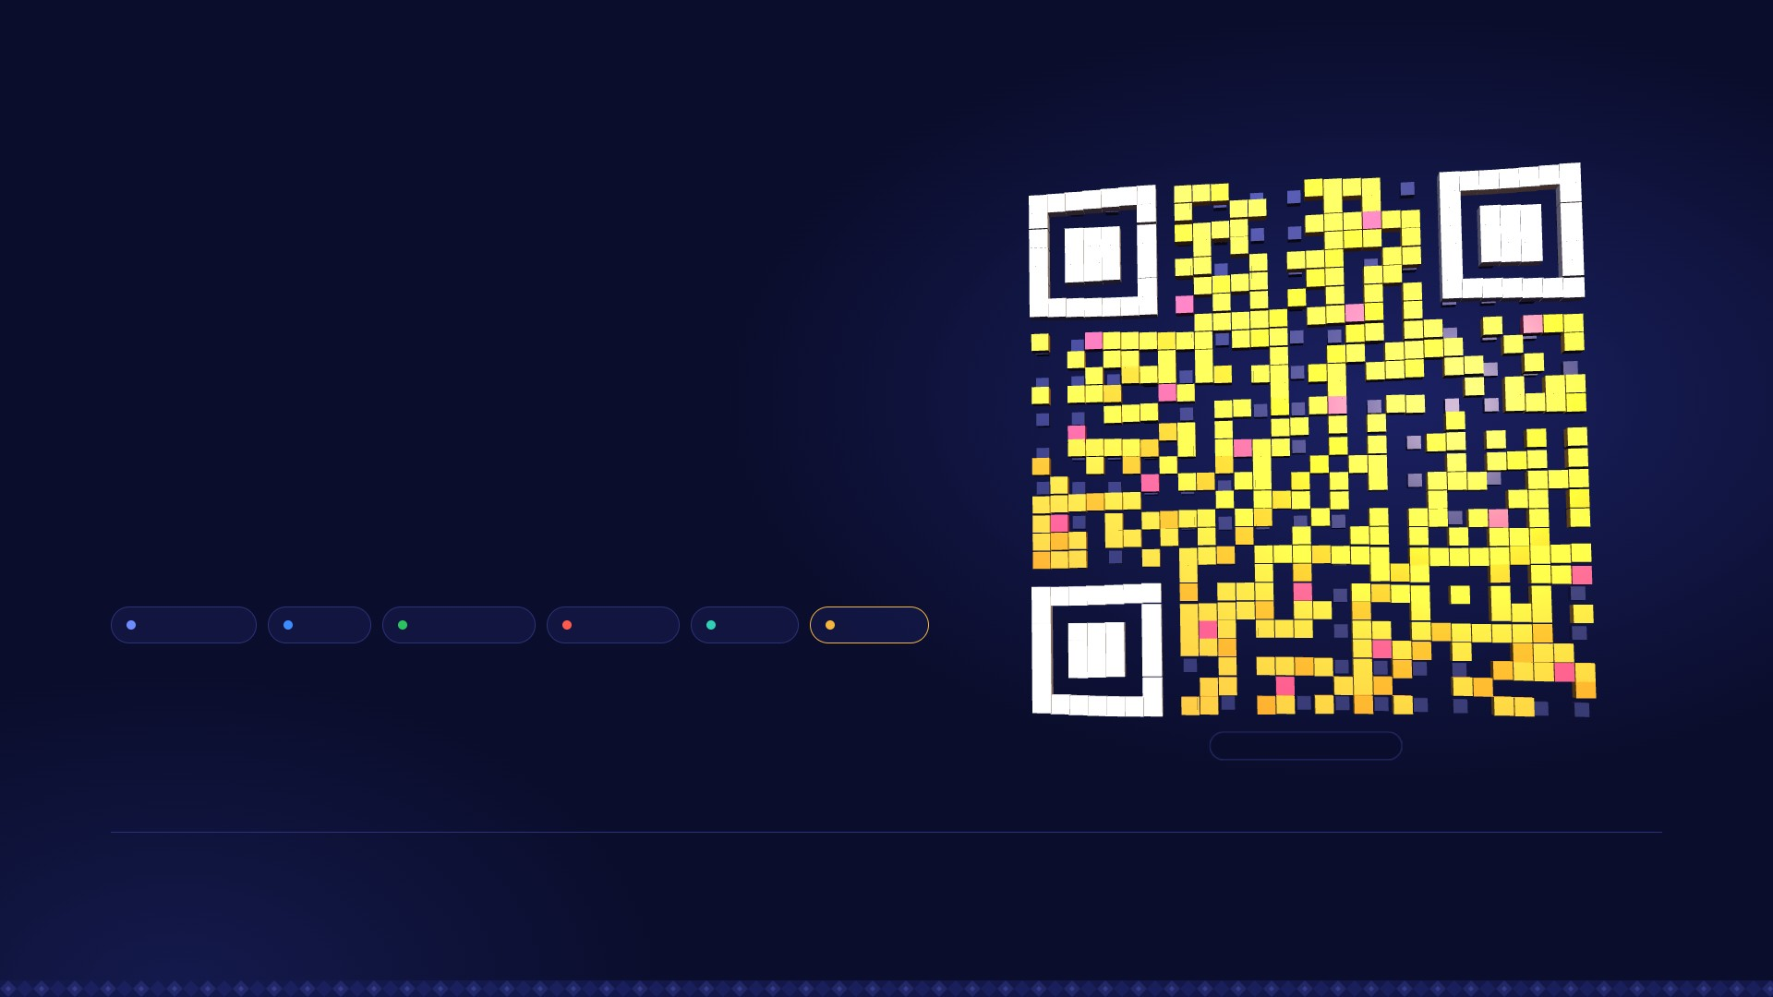
ໂຈດທີ 10
ການແຂ່ງຂັນ ທຸລະກິດນະວັດຕະກຳ
ຮັບເງິນຕ່າງປະເທດຍຸ້ງຍາກ ສຳລັບຮ້ານຄ້ານ້ອຍ
Phalom
ທີມ ພັດລົມ · ແອັບຂອງແມ່ຄ້າ — ຮັບເງິນນັກທ່ອງທ່ຽວ ເປັນເງິນກີບ
ນັກທ່ອງທ່ຽວຈ່າຍແບບບ້ານເຂົາ
ແມ່ຄ້າຮັບເງິນກີບແບບບ້ານເຮົາ
PromptPay
Alipay
WeChat Pay
UnionPay
VietQR
→ ເງິນກີບ
QR ດຽວ · ຮັບໄດ້ທຸກຊາດ
ທ້າວ ແສງຕາວັນ ຫຼວງພິບູນ
ທ້າວ ເພັດມີໄຊ ພົມມະເກສອນ
ທ້າວ ສີສົມພອນ ລັດສະຄຸນໄຊ
ທ້າວ ເຈດສະດາ ພົມມະໂວຫານ
ວິສະວະກຳຊອບແວ · Westbridge Institute
ປັນຍາປະດິດ · ຄະນະວິທະຍາສາດທຳມະຊາດ, ມະຫາວິທະຍາໄລແຫ່ງຊາດ
ທັນຕະແພດ · ຄະນະແພດສາດ, ມະຫາວິທະຍາໄລ ວິທະຍາສາດສຸຂະພາບ
ວິສະວະກຳຊອບແວ · Westbridge Institute
ໜ້າປົກ
01 / 17
Notes:
ສະບາຍດີ ຄະນະກຳມະການ ແລະ ທຸກທ່ານ. ພວກເຮົາແມ່ນທີມ ພັດລົມ (Phalom) — ນັກສຶກສາ 4 ຄົນ ຈາກສາຍ ວິສະວະກຳຊອບແວ, ປັນຍາປະດິດ ແລະ ທັນຕະແພດ. ມື້ນີ້ພວກເຮົາຈະນຳສະເໜີແນວທາງຊ່ວຍແມ່ຄ້ານ້ອຍ ຮັບເງິນຈາກນັກທ່ອງທ່ຽວຕ່າງປະເທດ — ພາຍໃຕ້ແນວຄິດ: ນັກທ່ອງທ່ຽວຈ່າຍແບບບ້ານເຂົາ — ແມ່ຄ້າຮັບເງິນກີບແບບບ້ານເຮົາ.
(ຢຸດສັ້ນໆ ຫຼັງຄຳຂວັນ)

Slide 2

02
ບັນຫາ
0:45
ນັກທ່ອງທ່ຽວຢາກຊື້ ແຕ່ຈ່າຍບໍ່ໄດ້
1 ກ້ອນ ≈ 2,863 ນັກທ່ອງທ່ຽວ · 1,600 ກ້ອນ = 4,580,709 ຄົນ
4.58ລ້ານຄົນ
32.4%
25.3%
24.6%
17.7%
ນັກທ່ອງທ່ຽວຕ່າງປະເທດ ປີ 2025 · +11% ທຽບປີ 2024
82.3%
ມາຈາກ ໄທ, ຈີນ, ຫວຽດນາມ — ປະເທດທີ່ຈ່າຍດ້ວຍ QR ເປັນປົກກະຕິ
ໄທ
1,484,319
ຈີນ
1,157,278
ຫວຽດນາມ
1,129,109
ອື່ນໆ
810,003
1
2
3
4
ເຫັນຜ້າທໍທີ່ມັກ ຢາກຊື້
ບໍ່ມີກີບ ມີແຕ່ Alipay
ຮ້ານຮັບແຕ່ເງິນສົດ ຫຼື QR ສ່ວນຕົວ
ຍ່າງໜີ · ເສຍຍອດຂາຍ
ແຫຼ່ງ: ກະຊວງຖະແຫຼງຂ່າວ ວັດທະນະທຳ ແລະ ທ່ອງທ່ຽວ ຜ່ານ KPL (01/2026) · ລວມ 4,580,709 ຄົນ
ບັນຫາ
02 / 17
Notes:
ລອງນຶກພາບນັກທ່ອງທ່ຽວຈີນຄົນໜຶ່ງ ຍ່າງຢູ່ຕະຫຼາດມືດ. ລາວເຫັນຜ້າທໍທີ່ມັກ ຢາກຊື້. ແຕ່ລາວບໍ່ມີເງິນກີບ — ລາວມີແຕ່ Alipay ໃນມືຖື. ແມ່ຄ້າຮັບບໍ່ໄດ້. ລາວຈຶ່ງຍ່າງໜີ.
ເລື່ອງນີ້ເກີດຂຶ້ນທຸກມື້. ປີ 2025 ລາວມີນັກທ່ອງທ່ຽວຕ່າງປະເທດ 4.58 ລ້ານຄົນ — ແລະ 82% ມາຈາກ ໄທ, ຈີນ ແລະ ຫວຽດນາມ — ປະເທດທີ່ຄົນຈ່າຍເງິນດ້ວຍ QR ເປັນປົກກະຕິ.
ແຕ່ຮ້ານຂອງທີ່ລະນຶກ ແລະ ອາຫານທາງ ສ່ວນຫຼາຍຮັບໄດ້ແຕ່ເງິນສົດ ຫຼື QR ບັນຊີສ່ວນຕົວ. ຜົນຄື: ລູກຄ້າຢາກຊື້ — ແຕ່ຈ່າຍບໍ່ໄດ້ — ແມ່ຄ້າເສຍຍອດຂາຍ.

Slide 3
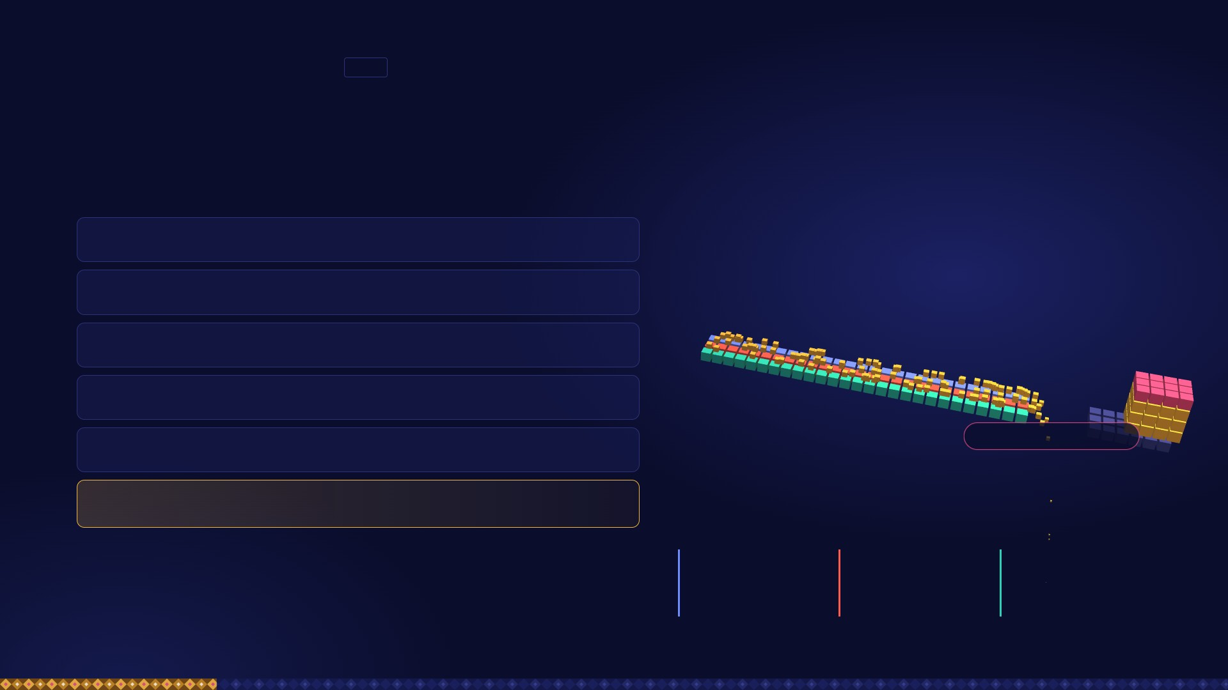
03
ສາເຫດ · ຖາມ “ເປັນຫຍັງ” 4 ເທື່ອ
0:45
ເສັ້ນທາງເງິນມີແລ້ວ
ແຕ່ຂາດສະພານໄປຫາແມ່ຄ້ານ້ອຍ
4
ທະນາຄານ ທີ່ພວກເຮົາສອບຖາມ
ທາງອອນລາຍ
2 ບໍ່ຕອບ · 2 ໃຫ້ໄປຖາມທີ່ສາຂາ
ຜົນ
ແມ່ຄ້າເສຍຍອດຂາຍ
ເປັນຫຍັງ 1
ນັກທ່ອງທ່ຽວຈ່າຍດ້ວຍແອັບຂອງຕົນບໍ່ໄດ້
ເປັນຫຍັງ 2
QR ຂອງແມ່ຄ້າເປັນບັນຊີສ່ວນຕົວ ບໍ່ໄດ້ສະໝັກຮັບເງິນຕ່າງປະເທດ
ແມ່ຄ້ານ້ອຍ
ເປັນຫຍັງ 3
ຊ່ອງທາງແຍກກັນ ຂໍ້ມູນຫາຍາກ
ລົງສອນແມ່ຄ້າທີລະຄົນ ບໍ່ຄຸ້ມທຶນສຳລັບທະນາຄານ
ຂາດສະພານ — ລູກຄ້າຈ່າຍບໍ່ໄດ້
ເປັນຫຍັງ 4
ຕົ້ນເຫດແທ້
ບໍ່ແມ່ນເທັກໂນໂລຊີ — ຂາດຄົນພາແມ່ຄ້ານ້ອຍໄປເຖິງ
07/2024
12/2024
01/2025
ແອັບທະນາຄານໄທ ສະແກນ QR ລາວໄດ້
ບັດ UnionPay ຈີນ ຈ່າຍ QR ລາວໄດ້
ແອັບຫວຽດ ສະແກນ QR ລາວໄດ້
ແຫຼ່ງ: Bank of Thailand (03/04/2024) · Tourism Laos (17/07/2024, 17/01/2025) · KPL (09/01/2025) · ສອບຖາມທະນາຄານ ຕຸລາ 2026
ສາເຫດ
03 / 17
Notes:
ເປັນຫຍັງຈຶ່ງເກີດ? ພວກເຮົາຖາມ 'ເປັນຫຍັງ' ຊ້ຳໆ: ແມ່ຄ້າເສຍຍອດຂາຍ — ເພາະນັກທ່ອງທ່ຽວຈ່າຍດ້ວຍແອັບຂອງຕົນບໍ່ໄດ້. ເປັນຫຍັງ? ເພາະ QR ຂອງແມ່ຄ້າເປັນບັນຊີສ່ວນຕົວ ທີ່ບໍ່ໄດ້ສະໝັກຮັບເງິນຕ່າງປະເທດ.
ເປັນຫຍັງບໍ່ສະໝັກ? ເພາະຊ່ອງທາງແຍກກັນ ແລະ ຂໍ້ມູນຫາຍາກ. ພວກເຮົາລອງສອບຖາມທະນາຄານ 4 ແຫ່ງທາງອອນລາຍ — 2 ແຫ່ງບໍ່ຕອບ, 2 ແຫ່ງໃຫ້ໄປຖາມທີ່ສາຂາ. ຖ້າພວກເຮົາຍັງຫາຍາກ — ແມ່ຄ້າທີ່ຂາຍທັງວັນ ກໍ່ຍິ່ງຍາກກວ່າ.
ແລະ ເປັນຫຍັງບໍ່ມີໃຜຊ່ວຍ? ເພາະການລົງໄປສອນແມ່ຄ້າທີລະຄົນ ບໍ່ຄຸ້ມທຶນ ສຳລັບທະນາຄານ.
ສະນັ້ນ ຕົ້ນເຫດແທ້ບໍ່ແມ່ນເທັກໂນໂລຊີ — ເສັ້ນທາງເງິນມີແລ້ວ ແຕ່ຂາດ 'ສະພານ' ທີ່ພາແມ່ຄ້ານ້ອຍໄປເຖິງ. (ເວົ້າຊ້າ ແລະ ໜັກແໜ້ນ)

Slide 4

04
ຂະໜາດຕະຫຼາດ
0:40
ຂະໜາດຕະຫຼາດ TAM · SAM · SOM
1,422ລ້ານໂດລາ
1 ກ້ອນ ≈ 0.89 ລ້ານໂດລາ (ຂະໜາດຕາມຈິງ)
TAM
ວິທີຄິດ: 1,422 × 80.5% ໄທ ຈີນ ຫວຽດ × ~55% 3 ເມືອງ × ~7% ຮ້ານນ້ອຍ ≈ 44
ປີທຳອິດ: 700 ຮ້ານ × ມື້ລະ 5 ລູກຄ້າ × 365 ມື້ × ~61,500 ກີບ
ຕະຫຼາດທັງໝົດ
ເງິນທີ່ນັກທ່ອງທ່ຽວຕ່າງປະເທດໃຊ້ໃນລາວ ປີ 2024ຕົວເລກລັດ
TAM · 1,600 ກ້ອນ
≈ 44ລ້ານໂດລາ/ປີ
SAM
ສ່ວນທີ່ເຂົ້າເຖິງໄດ້
ສະເພາະ ໄທ ຈີນ ຫວຽດ · 3 ເມືອງທ່ອງທ່ຽວ · ຮ້ານນ້ອຍຄາດຄະເນ
≈ 3.5ລ້ານໂດລາ
SOM
SAM · 50 ກ້ອນ
ສ່ວນແບ່ງທີ່ເຮົາຈະໄດ້
ເງິນທີ່ຈ່າຍຜ່ານ 700 ຮ້ານ · 8% ຂອງສ່ວນທີ່ເຂົ້າເຖິງຄາດຄະເນ
+11%
ນັກທ່ອງທ່ຽວ 2025
4.12 → 4.58 ລ້ານ
SOM · 4 ກ້ອນ
ແຫຼ່ງ: ກົມພັດທະນາການທ່ອງທ່ຽວ, ລາຍງານສະຖິຕິການທ່ອງທ່ຽວ 2024 (tdd.gov.la) · KPL (01/2026) · 55%, 7% ແລະ 61,500 ກີບ ເປັນການຄາດຄະເນ ຈະກວດຄືນຕອນທົດລອງ
ຂະໜາດຕະຫຼາດ
04 / 17
Notes:
ຕະຫຼາດນີ້ໃຫຍ່ປານໃດ? TAM ຫຼື ຕະຫຼາດທັງໝົດ: ຕາມລາຍງານທາງການຂອງກົມພັດທະນາການທ່ອງທ່ຽວ, ປີ 2024 ນັກທ່ອງທ່ຽວຕ່າງປະເທດໃຊ້ຈ່າຍໃນລາວ ປະມານ 1,422 ລ້ານໂດລາ.
ພວກເຮົາເລືອກສະເພາະນັກທ່ອງທ່ຽວ ໄທ, ຈີນ, ຫວຽດ ໃນ 3 ເຂດທ່ອງທ່ຽວ ແລະ ເງິນທີ່ໃຊ້ຢູ່ຮ້ານນ້ອຍ — ໄດ້ SAM ຫຼື ສ່ວນທີ່ເຂົ້າເຖິງໄດ້ ປະມານ 44 ລ້ານໂດລາຕໍ່ປີ.
SOM ຫຼື ສ່ວນແບ່ງທີ່ເຮົາຈະໄດ້ ໃນປີທຳອິດ: ດ້ວຍ 700 ຮ້ານ ເງິນທີ່ແລ່ນຜ່ານລະບົບຂອງເຮົາຈະຢູ່ທີ່ ປະມານ 3.5 ລ້ານໂດລາ — ພຽງ 8% ຂອງຕະຫຼາດ. ແລະ ຕະຫຼາດກຳລັງເຕີບໂຕ: ປີ 2025 ນັກທ່ອງທ່ຽວເພີ່ມ 11%.
(ຊີ້ກ້ອນ: ກ້ອນທັງໝົດຄືຕະຫຼາດທັງໝົດ, ກ້ອນສີຄຳ 50 ກ້ອນຄືສ່ວນທີ່ເຮົາເຂົ້າເຖິງ, ກ້ອນສີບົວ 4 ກ້ອນຄືເປົ້າໝາຍປີທຳອິດ — ຂະໜາດຕາມຈິງ)

Slide 5

05
ວິທີແກ້
0:45
ແອັບສຳລັບແມ່ຄ້າ ເທິງເສັ້ນທາງເງິນທີ່ມີແລ້ວ
ໃຊ້ທະນາຄານລາວ ແລະ ລະບົບຮັບເງິນທີ່ມີຢູ່ແລ້ວ — ບໍ່ສ້າງລະບົບເງິນໃໝ່ ບໍ່ແຕະເງິນຂອງແມ່ຄ້າ
1
ພາເຂົ້າລະບົບ
ລົງທະບຽນຜ່ານມືຖື · ໄດ້ປ້າຍ QR ດຽວ ຮັບໄດ້ທຸກແອັບ
2
ຊ່ວຍຂາຍ
3 · ພາລູກຄ້າມາ
ສຽງແຈ້ງເງິນເຂົ້າພາສາລາວ · ລາຄາເປັນກີບ ອ່ານງ່າຍ · ແປເມນູອັດຕະໂນມັດ
3
ພາລູກຄ້າມາ
ແຜນທີ່ຮ້ານ 5 ພາສາ ແຈກຜ່ານໂຮງແຮມ ແລະ ທົວ
2 · ຊ່ວຍຂາຍ
1 · ພາເຂົ້າລະບົບ
0
1
0 ກີບ
ແອັບໃໝ່ ທີ່ນັກທ່ອງທ່ຽວຕ້ອງໂຫຼດ
ປ້າຍ QR ຮັບ PromptPay · Alipay · WeChat · UnionPay · VietQR
ທີ່ທີມຖືໄວ້ — ເງິນເຂົ້າບັນຊີແມ່ຄ້າໂດຍກົງ
ວິທີແກ້
05 / 17
Notes:
ທາງແກ້ຂອງພວກເຮົາແມ່ນ ແອັບສຳລັບແມ່ຄ້າ ທີ່ເຊື່ອມກັບເສັ້ນທາງເງິນທີ່ມີຢູ່ແລ້ວ — ທະນາຄານລາວ ແລະ ລະບົບຮັບເງິນ ເຊັ່ນ PhaJay. ພວກເຮົາບໍ່ສ້າງລະບົບເງິນໃໝ່ ແລະ ບໍ່ແຕະເງິນຂອງແມ່ຄ້າ.
ພວກເຮົາໃຫ້ຄຸນຄ່າ 3 ຊັ້ນ: ໜຶ່ງ — ພາເຂົ້າລະບົບ: ລົງທະບຽນຜ່ານມືຖື, ໄດ້ປ້າຍດຽວ ຮັບໄດ້ທຸກແອັບ. ສອງ — ຊ່ວຍຂາຍ: ສຽງແຈ້ງເງິນເຂົ້າເປັນພາສາລາວ, ລາຄາເປັນກີບ ອ່ານງ່າຍ, ແປເມນູອັດຕະໂນມັດ. ສາມ — ພາລູກຄ້າມາ: ແຜນທີ່ຮ້ານສຳລັບນັກທ່ອງທ່ຽວ ຜ່ານໂຮງແຮມ ແລະ ທົວ.
ນັກທ່ອງທ່ຽວບໍ່ຕ້ອງໂຫຼດແອັບໃໝ່ — ແມ່ຄ້າໄດ້ເງິນກີບ.

Slide 6
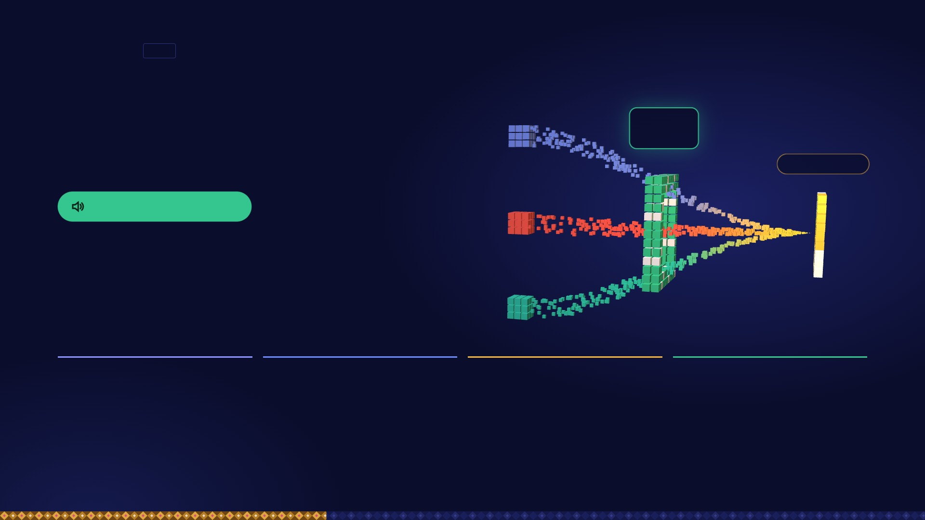
06
ວິທີເຮັດວຽກ
0:35
ສະແກນດ້ວຍແອັບຂອງຕົນ
ເງິນກີບເຂົ້າບັນຊີແມ່ຄ້າ
PromptPay 🇹🇭
PhaJay
ຄູ່ຮ່ວມຮັບເງິນ
ເງິນຜ່ານ PhaJay ຄູ່ຮ່ວມຂອງເຮົາ ເຂົ້າບັນຊີແມ່ຄ້າໂດຍກົງ. ທີມເຮົາບໍ່ແຕະເງິນ
ບັນຊີແມ່ຄ້າ · ເງິນກີບ
“ໄດ້ຮັບເງິນ 50,000 ກີບ”
Alipay · WeChat · UnionPay 🇨🇳
VietQR 🇻🇳
ຮັບ Alipay · WeChat · QR ຂ້າມແດນ
→ ສົ່ງເຂົ້າທະນາຄານລາວ
1
2
3
4
ລົງທະບຽນ
ສະແກນ
ຜ່ານ PhaJay
ໄດ້ຍິນສຽງ
ແມ່ຄ້າສະໝັກຜ່ານມືຖື ໄດ້ປ້າຍ QR ດຽວ
ນັກທ່ອງທ່ຽວເຫັນໂລໂກ້ທີ່ຄຸ້ນເຄີຍ ສະແກນດ້ວຍແອັບຂອງຕົນ
PhaJay ຮັບເງິນ ແລ້ວສົ່ງເຂົ້າບັນຊີທະນາຄານຂອງແມ່ຄ້າ ເປັນກີບ
ຍື່ນສິນຄ້າໄດ້ທັນທີ ບໍ່ຕ້ອງເບິ່ງມືຖື ບໍ່ຖືກຫຼອກດ້ວຍສະລິບປອມ
ວິທີເຮັດວຽກ
06 / 17
Notes:
ຂະບວນການງ່າຍໆ: ແມ່ຄ້າລົງທະບຽນກັບພວກເຮົາ — ໄດ້ປ້າຍ QR. ນັກທ່ອງທ່ຽວເຫັນໂລໂກ້ແອັບທີ່ຄຸ້ນເຄີຍ — ສະແກນດ້ວຍ PromptPay, Alipay ຫຼື ແອັບຂອງຕົນ.
ເງິນແລ່ນຜ່ານ PhaJay — ຄູ່ຮ່ວມຂອງພວກເຮົາ ເຊິ່ງເປັນລະບົບຮັບເງິນອອນລາຍຂອງລາວ ທີ່ຮັບ Alipay ແລະ WeChat Pay ໄດ້ — ແລ້ວເຂົ້າບັນຊີທະນາຄານຂອງແມ່ຄ້າ ເປັນເງິນກີບໂດຍກົງ. ແລະ ແອັບຂອງເຮົາປະກາດ: 'ໄດ້ຮັບເງິນ 50,000 ກີບ' — ແມ່ຄ້າຍື່ນສິນຄ້າໄດ້ທັນທີ ບໍ່ຕ້ອງເບິ່ງມືຖື ແລະ ບໍ່ຖືກຫຼອກດ້ວຍສະລິບປອມ.

Slide 7

07
ຄູ່ແຂ່ງ
0:35
ທະນາຄານ ແລະ PhaJay ແມ່ນຄູ່ຮ່ວມ
ຄູ່ແຂ່ງແທ້ຄື ນິໄສໃຊ້ເງິນສົດ
ຊື້ຜ້າ 100,000 ກີບ · ລູກຄ້າຈ່າຍທັງໝົດ
ວິທີເກົ່າ
ແອັບຈ່າຍ QR ສຳລັບນັກທ່ອງທ່ຽວ
108,000
LOCA Pay · ເສຍເພີ່ມ 8,000 ກີບ
ເງິນສົດ
ທະນາຄານ
LOCA Pay
Phalom
100,000
Phalom · ບໍ່ເສຍເພີ່ມ
ນັກທ່ອງທ່ຽວບໍ່ຕ້ອງໂຫຼດແອັບໃໝ່
✓
✓
✗
✓
ລົງໄປຫາແມ່ຄ້າຂາຍທາງ
–
✗
✗
✓
ແມ່ຄ້າໃຊ້ເອງໄດ້ ບໍ່ຕ້ອງຂຽນໂປຣແກຣມ
✓
✓
✓
✓
ເຄື່ອງມືຊ່ວຍຂາຍ (ແປເມນູ, ສຽງແຈ້ງເງິນເຂົ້າ)
✗
✗
✗
✓
ພານັກທ່ອງທ່ຽວມາຫາຮ້ານ
✗
✗
✗
✓
ບໍ່ສ່ຽງເງິນປອມ / ສະລິບປອມ
✗
✓
✓
✓
1 ກ້ອນ = 1,000 ກີບ
ແຫຼ່ງ: loca.la/locapay (ຕ້ອງໂຫຼດແອັບ LOCA ແລະ ຜູກບັດ; 3% + 5,000 LAK ຕໍ່ຄັ້ງ, ກວດ 10/2026) · phajay.co
ຄູ່ແຂ່ງ
07 / 17
Notes:
ມີໃຜເຮັດແບບນີ້ແລ້ວບໍ? LOCA Pay ໃຫ້ນັກທ່ອງທ່ຽວຈ່າຍ QR ໄດ້ — ແຕ່ຕ້ອງໂຫຼດແອັບ ແລະ ຢືນຢັນຕົວຕົນກ່ອນ. PhaJay ເປັນລະບົບຮັບເງິນທີ່ດີ — ແຕ່ເປັນເຄື່ອງມືສຳລັບຄົນຂຽນໂປຣແກຣມ ແມ່ຄ້າຂາຍທາງໃຊ້ເອງບໍ່ໄດ້. ທະນາຄານມີເສັ້ນທາງ — ແຕ່ບໍ່ລົງໄປຫາແມ່ຄ້າ.
ພວກເຮົາເບິ່ງທະນາຄານ ແລະ PhaJay ເປັນຄູ່ຮ່ວມ ບໍ່ແມ່ນສັດຕູ. ຄູ່ແຂ່ງແທ້ຂອງພວກເຮົາຄື ນິໄສໃຊ້ເງິນສົດ.
(ຊີ້ຫໍຄອຍ: ຜ້າ 100,000 ກີບ ຜ່ານ LOCA Pay ລູກຄ້າຈ່າຍ 108,000)

Slide 8
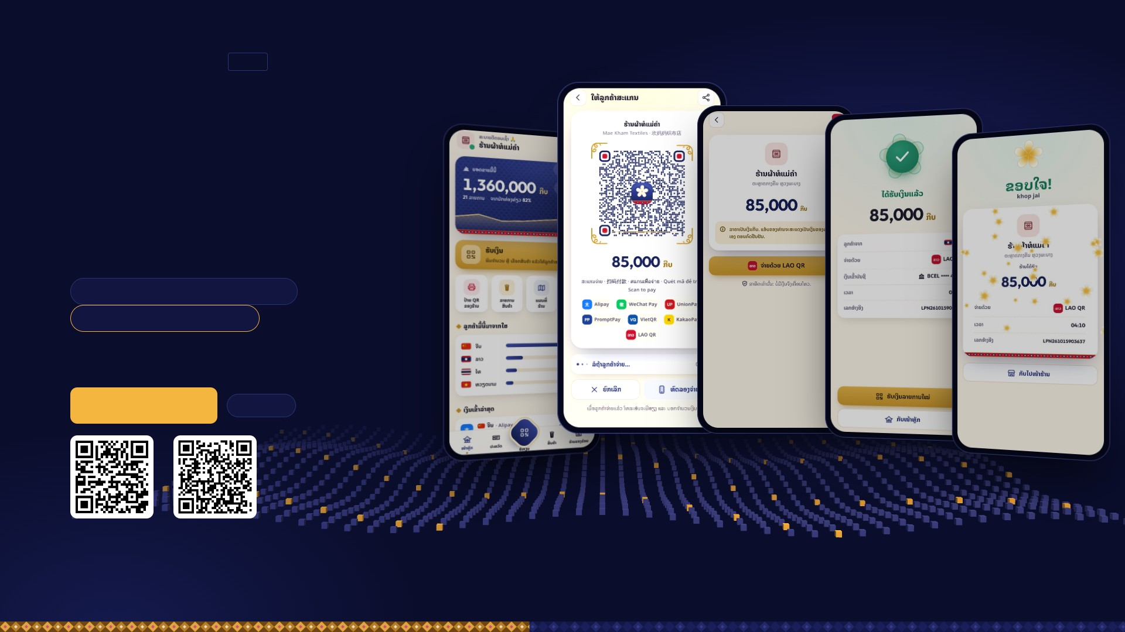
08
ຕົ້ນແບບ · ສາທິດສົດ
1:00
2 ແອັບ
ທີ່ກົດໃຊ້ໄດ້ແທ້
ແມ່ຄ້າໃສ່ລາຄາເປັນກີບ
85,000ກີບ
ລູກຄ້າສະແກນ ດ້ວຍແອັບຂອງຕົນ
ແມ່ຄ້າໄດ້ 85,000 ກີບ ເຕັມ
ລາຄາເປັນເງິນກີບເທົ່ານັ້ນ ຕາມລະບຽບ
ທະນາຄານຂອງລູກຄ້າແລກເງິນໃຫ້ເອງ
ເປີດແອັບແມ່ຄ້າ ↗
ລອງເວີຊັນ
02
03
04
01
QR ລາຄາເປັນກີບ
ນັກທ່ອງທ່ຽວຈ່າຍ
ແມ່ຄ້າໄດ້ຮັບເງິນ
05
ຍອດຂາຍມື້ນີ້
ໃບຮັບເງິນ
ແອັບແມ່ຄ້າ
ແອັບນັກທ່ອງທ່ຽວ
ໜ້າຈໍຈາກຕົ້ນແບບຈິງ · ຊື່ຮ້ານ ແລະ ຍອດຂາຍເປັນຂໍ້ມູນຕົວຢ່າງ · ການຈ່າຍເງິນເປັນໂໝດສາທິດ
ຕົ້ນແບບ
08 / 17
Notes:
ຂໍສາທິດໃຫ້ເບິ່ງ. [ເປີດແອັບແມ່ຄ້າ] ນີ້ຄືໜ້າແອັບຂອງແມ່ຄ້າ — ເຫັນຍອດຂາຍມື້ນີ້ ແຍກຕາມສັນຊາດລູກຄ້າ.
[ກົດຮັບເງິນ, ໃສ່ 85,000 ກີບ] ແມ່ຄ້າໃສ່ລາຄາເປັນກີບ — ລູກຄ້າກໍ່ເຫັນລາຄາເປັນກີບ ແລະ ຈ່າຍດ້ວຍແອັບຂອງຕົນ, ທະນາຄານຂອງລູກຄ້າແລກເງິນໃຫ້ເອງ.
[ໃຫ້ສະມາຊິກສະແກນ] ລູກຄ້າສະແກນ... [ສຽງ] — 'ໄດ້ຮັບເງິນ 85,000 ກີບ'.
[ໃນມືຖືນັກທ່ອງທ່ຽວ] ແອັບນັກທ່ອງທ່ຽວ ສະແດງເປັນພາສາຂອງລູກຄ້າ ເຊັ່ນ ພາສາຈີນ, ແລະ ໄດ້ໃບຮັບເງິນທັນທີ.
ມີ 2 ແອັບ ເປີດໃຊ້ໄດ້ແທ້ແລ້ວ — ທ່ານກຳມະການສະແກນ QR ຊ້າຍ ເພື່ອລອງແອັບແມ່ຄ້າ (ກົດ ລອງໃຊ້ຮ້ານຕົວຢ່າງ), ແລະ QR ຂວາ ເພື່ອລອງຈ່າຍແບບນັກທ່ອງທ່ຽວ.
(ຊ້ອມຫຼາຍຮອບ! ກຽມວິດີໂອບັນທຶກໜ້າຈໍໄວ້ສຳຮອງ)

Slide 9

09
ເສັ້ນທາງຜູ້ໃຊ້ · ກ່ອນ / ຫຼັງ
0:25
ຊີວິດແມ່ຄ້າ ທີ່ປ່ຽນໄປ
ກ່ອນ
ຫຼັງ
✕
ລູກຄ້າບໍ່ມີກີບ ກໍ່ຍ່າງໜີ
✓
ລູກຄ້າສະແກນດ້ວຍແອັບຂອງຕົນໄດ້ທັນທີ
✕
ຕ້ອງຄິດອັດຕາແລກປ່ຽນເອງ
✓
ລາຄາເປັນກີບ ຊັດເຈນ ບໍ່ຕ້ອງຄິດອັດຕາເອງ
✕
ບໍ່ແນ່ໃຈວ່າເງິນເຂົ້າແທ້ ສ່ຽງສະລິບປອມ
✓
ໄດ້ເງິນກີບເຂົ້າບັນຊີ ໄດ້ຍິນສຽງຢືນຢັນ
✕
ຂາຍໄດ້ແຕ່ຄົນທີ່ຍ່າງຜ່ານ
✓
ມີລູກຄ້າໃໝ່ມາຈາກແຜນທີ່ຮ້ານ
5
1
5
ແອັບຈ່າຍເງິນ ຮັບໄດ້ດ້ວຍປ້າຍດຽວ
ສະກຸນເງິນ: ກີບ — ທັງແມ່ຄ້າ ແລະ ລູກຄ້າ ເຫັນຄືກັນ
ພາສາ ໃນແຜນທີ່ຮ້ານ ແລະ ເມນູ
ກ່ອນ ແລະ ຫຼັງ
09 / 17
Notes:
ສຳລັບແມ່ຄ້າ — ກ່ອນ: ລູກຄ້າບໍ່ມີກີບກໍ່ຍ່າງໜີ, ຕ້ອງຄິດອັດຕາເອງ, ບໍ່ແນ່ໃຈວ່າເງິນເຂົ້າແທ້.
ຫຼັງ: ລູກຄ້າສະແກນໄດ້ທັນທີ, ໄດ້ເງິນກີບເຂົ້າບັນຊີ, ໄດ້ຍິນສຽງຢືນຢັນ — ແລະ ມີລູກຄ້າໃໝ່ມາຈາກແຜນທີ່.

Slide 10

10
ຮູບແບບທຸລະກິດ
0:40
ລາຍໄດ້ຈາກສ່ວນແບ່ງຄ່າທຳນຽມ
ແມ່ຄ້າບໍ່ຈ່າຍເພີ່ມ
1 ກ້ອນ = 100 ກີບ
ຄ່າທຳນຽມ · 15 ກ້ອນ
ສ່ວນແບ່ງທີມ · 4 ກ້ອນ
ນັກທ່ອງທ່ຽວຈ່າຍ
ທະນາຄານ / PhaJay ເກັບ
ແບ່ງໃຫ້ທີມເຮົາ
100,000
~1,500
~400
ກີບ ຜ່ານແອັບຂອງຕົນ
ກີບ (~1.5%) ຄ່າທຳນຽມທີ່ເກັບຢູ່ແລ້ວ
ກີບ (~0.4%) ຈາກຄ່າທຳນຽມນັ້ນ
36–40ພັນກີບ
ລາຍໄດ້ ຕໍ່ຮ້ານ ຕໍ່ເດືອນ (ຍອດຂາຍ ~9 ລ້ານກີບ/ຮ້ານ/ເດືອນ)
100,000 ກີບ = 1,000 ກ້ອນ
ຄູ່ຮ່ວມ
ແມ່ຄ້າ
Phalom
ໄດ້ຮ້ານຄ້າໃໝ່ ໂດຍບໍ່ຕ້ອງລົງທຶນລົງພື້ນທີ່
ໄດ້ຍອດຂາຍເພີ່ມ ບໍ່ຈ່າຍຄ່າບໍລິການໃຫ້ Phalom
ລາຍໄດ້ເພີ່ມຕາມຈຳນວນຮ້ານ · ອະນາຄົດ: ຟັງຊັນພິເສດ, ໂຄສະນາໃນແຜນທີ່
ຮູບແບບທຸລະກິດ
10 / 17
Notes:
ພວກເຮົາຫາລາຍໄດ້ແນວໃດ? ທຸກຄັ້ງທີ່ລູກຄ້າຈ່າຍ ທະນາຄານ ຫຼື PhaJay ເກັບຄ່າທຳນຽມນ້ອຍໆຢູ່ແລ້ວ. ພວກເຮົາພາຮ້ານຄ້າໃໝ່ມາໃຫ້ — ຈຶ່ງເຈລະຈາຂໍສ່ວນແບ່ງຈາກຄ່າທຳນຽມນັ້ນ. ແມ່ຄ້າບໍ່ຈ່າຍເພີ່ມໃຫ້ພວກເຮົາ.
ທຸກຝ່າຍໄດ້ປະໂຫຍດ: ຄູ່ຮ່ວມໄດ້ຮ້ານຄ້າໃໝ່ ໂດຍບໍ່ຕ້ອງລົງທຶນລົງພື້ນທີ່; ແມ່ຄ້າໄດ້ຍອດຂາຍເພີ່ມ; ພວກເຮົາໄດ້ລາຍໄດ້ຕາມຈຳນວນຮ້ານ. ໃນອະນາຄົດ ຈະມີລາຍໄດ້ເສີມຈາກຟັງຊັນພິເສດ ແລະ ໂຄສະນາໃນແຜນທີ່ຮ້ານ.

Slide 11

11
ແຜນງານ 4 ໄຕມາດ
0:25
700
ໄຕມາດ 4
ຈາກ 100 ຮ້ານໃນວຽງຈັນ
ເປັນ 700 ຮ້ານ ໃນ 3 ເຂດ
1 ກ້ອນ = 1 ຮ້ານ
400
ໄຕມາດ 3
ໄຕມາດ 1
ທົດລອງໃນວຽງຈັນ
ເດືອນ 1–3
ສ້າງແອັບລຸ້ນທຳອິດ, ເຊັນສັນຍາຮ່ວມມື, ລົມກັບແມ່ຄ້າ
250
ໄຕມາດ 2
100 ຮ້ານ
ໄຕມາດ 2
ຂະຫຍາຍທົ່ວວຽງຈັນ
100
ໄຕມາດ 1
ເດືອນ 4–6
ເພີ່ມແປເມນູ + ແຜນທີ່ຮ້ານ
250 ຮ້ານ
ໄຕມາດ 3
ຫຼວງພະບາງ + ວັງວຽງ
ເດືອນ 7–9
ເປີດ 2 ເມືອງທ່ອງທ່ຽວໃໝ່
400 ຮ້ານ
ໄຕມາດ 4
ຫຼວງພະບາງ + ວັງວຽງ
ເດືອນ 10–12
ເຕັມ 3 ເຂດທ່ອງທ່ຽວຫຼັກ
700 ຮ້ານ
ເດືອນທຳອິດ ກວດຄືນຄ່າທຳນຽມ, ຍອດຂາຍຕໍ່ຮ້ານ ແລະ ຈຳນວນລູກຄ້າຕ່າງປະເທດຕໍ່ມື້ ກ່ອນຂະຫຍາຍ
ແຜນງານ
11 / 17
Notes:
ແຜນງານ 4 ໄຕມາດ. ໄຕມາດ 1: ສ້າງແອັບລຸ້ນທຳອິດ, ເຊັນສັນຍາຮ່ວມມື ແລະ ນຳຮ່ອງ 100 ຮ້ານໃນວຽງຈັນ.
ໄຕມາດ 2: ເພີ່ມແປເມນູ ແລະ ແຜນທີ່ຮ້ານ — ຂະຫຍາຍທົ່ວວຽງຈັນ ເປັນ 250 ຮ້ານ.
ໄຕມາດ 3: ເປີດຫຼວງພະບາງ ແລະ ວັງວຽງ — 400 ຮ້ານ. ໄຕມາດ 4: ເຕັມ 3 ເຂດ — ເປົ້າໝາຍ 700 ຮ້ານ.

Slide 12

12
ງົບປະມານ
0:40
ທຶນເລີ່ມຕົ້ນ 40 ລ້ານກີບ
ໃຊ້ເຮັດຫຍັງແດ່
1 ກ້ອນ = 1 ລ້ານກີບ
ລາຍຮັບ = ຮ້ານສະເລ່ຍ × 3 ເດືອນ × 40,500 ກີບ
ລາຍຈ່າຍ = ຄ່າເປີດຮ້ານໃໝ່ + ຄ່າດຳເນີນງານ + 10% ສຳຮອງ
94.2 · 34.1
ທຶນ 40 ລ້ານ · ລ້ານກີບ
ເງິນກັນໄວ້ ລໍຖ້າລາຍຮັບ (ໄຕ 2–3)
19.1
66.8 · 44.0
ປ້າຍ QR ເປີດ 100 ຮ້ານ
6.0
ໂຄສະນາຫານັກທ່ອງທ່ຽວ
4.0
ເຊີເວີ ແລະ ລະບົບແອັບ
3.0
39.5 > 36.3
ລາຍຮັບເກີນລາຍຈ່າຍ
ຈົດທະບຽນ ແລະ ສັນຍາ
3.0
ເດີນທາງ ລົງຢ້ຽມຮ້ານ
3.0
6.1 · 20.9
ເງິນສຳຮອງ 10%
1.9
21.3 · 23.1
ລວມ
40.0
ໄຕ 1
100 ຮ້ານ
ໄຕ 2
250
ໄຕ 3
400
ໄຕ 4
700
ປີ 1: ລາຍຮັບ 133.7
ລາຍຈ່າຍ 124.3
ກຳໄລ +9.3 ລ້ານກີບ
ໄຕ 5 (ປີ 2)
850
40,500 = 9 ລ້ານ × 1.5% × 30% · ທີມຊວນຮ້ານເອງ ໃຊ້ມືຖືຂອງທີມ · ຂາດທຶນສະສົມສູງສຸດ 16.7 ລ້ານ (ໄຕ 2) ເງິນກັນໄວ້ 19.1 ລ້ານ ພໍ · ລາຍລະອຽດ ໃນ Excel
ງົບປະມານ
12 / 17
Notes:
ທຶນເລີ່ມຕົ້ນ 40 ລ້ານກີບ ແບ່ງເປັນ 2 ສ່ວນ. ສ່ວນທີ 1 ປະມານ 21 ລ້ານ ໃຊ້ 3 ເດືອນທຳອິດ: ປ້າຍ QR ເປີດ 100 ຮ້ານ 6 ລ້ານ, ໂຄສະນາ 4 ລ້ານ, ເຊີເວີ ຈົດທະບຽນ ແລະ ເດີນທາງ ຢ່າງລະ 3 ລ້ານ, ແລະ ສຳຮອງ 10%. ທີມຊວນຮ້ານເອງ ແລະ ໃຊ້ມືຖືຂອງທີມເອງ ຈຶ່ງບໍ່ມີຄ່າພະນັກງານ.
ສ່ວນທີ 2 ປະມານ 19 ລ້ານ ກັນໄວ້ ລໍຖ້າລາຍຮັບ. ລາຍຮັບ ຄິດແບບນີ້: ຮ້ານສະເລ່ຍ × 3 ເດືອນ × 40,500 ກີບ. ລາຍຈ່າຍ: ຄ່າເປີດຮ້ານໃໝ່ + ຄ່າດຳເນີນງານ + 10% ສຳຮອງ. ໄຕມາດ 1 ແລະ 2 ຍັງຂາດທຶນ ສະສົມສູງສຸດ 16.7 ລ້ານ, ເງິນກັນໄວ້ 19 ລ້ານ ພໍ. ແຕ່ໄຕມາດ 3 ລາຍຮັບ 39.5 ລ້ານ ເກີນລາຍຈ່າຍ 36.3 ລ້ານ — ຈາກນັ້ນ Phalom ຢືນດ້ວຍລາຍຮັບຂອງຕົນເອງ.
ປີທຳອິດ ລາຍຮັບ 133.7 ລ້ານ, ລາຍຈ່າຍ 124.3 ລ້ານ, ກຳໄລ 9.3 ລ້ານ. ລາຍລະອຽດ ແລະ ສູດ ຢູ່ໃນ Excel. ຕົວເລກເປັນການຄາດຄະເນ — ຈະຢືນຢັນໃນເດືອນທຳອິດ.

Slide 13

13
ຄວາມສ່ຽງ ແລະ ຈຸດແຂງ-ຈຸດອ່ອນ
0:40
ຄວາມສ່ຽງມີທາງອອກ · ຈຸດແຂງຄືເຄືອຂ່າຍແມ່ຄ້າ
ຄວາມສ່ຽງ 1 · ສູງ
ຈຸດແຂງ
ຈຸດອ່ອນ
ຄູ່ຮ່ວມບໍ່ຮ່ວມມື
ໃຊ້ເສັ້ນທາງເງິນທີ່ມີແລ້ວ
ທີມໃໝ່ ຍັງບໍ່ໄດ້ເຊັນສັນຍາ
ມີຫຼາຍທາງເລືອກ: ທະນາຄານລາວຫຼາຍແຫ່ງ ແລະ PhaJay — ບໍ່ຂຶ້ນກັບແຫ່ງດຽວ
ຕົ້ນທຶນຕ່ຳ ທີມສ້າງແອັບເອງ
ລາຍໄດ້ຕໍ່ຮ້ານນ້ອຍ
ລົງພື້ນທີ່ເອງ ຮູ້ຈັກແມ່ຄ້າແທ້
ຂຶ້ນກັບຄູ່ຮ່ວມ
ຄວາມສ່ຽງ 2 · ສູງ
ແມ່ຄ້າບໍ່ຍອມປ່ຽນ
ຮຽງ
ຊວຍ
ບໍ່ເກັບຄ່າບໍລິການຈາກແມ່ຄ້າ ແລະ ສະແດງຍອດຂາຍທີ່ເພີ່ມຂຶ້ນຈິງ
ນັກທ່ອງທ່ຽວ +11% ປີ 2025
ທະນາຄານ ຫຼື ແອັບໃຫຍ່ເຮັດເອງ
QR ຂ້າມແດນ ໄທ ຈີນ ຫວຽດ ເປີດແລ້ວ
ກົດລະບຽບປ່ຽນ
ຄວາມສ່ຽງອື່ນ
ອັດຕາແລກປ່ຽນຜັນຜວນ
Alipay ຕ້ອງໃຊ້ QR ແຍກ
ເປົ້າລັດ 22 ລ້ານຄົນ 2026–2030
ລວມໄວ້ໃນປ້າຍດຽວ ແລະ ໃຫ້ແອັບເລືອກໃຫ້ອັດຕະໂນມັດ
ເປົ້າ 22 ລ້ານ ນັກທ່ອງທ່ຽວຕ່າງປະເທດ 2026–2030: Laotian Times (16/01/2026)
ຄວາມສ່ຽງ
13 / 17
Notes:
ຄວາມສ່ຽງສູງສຸດ 2 ຢ່າງ: ໜຶ່ງ — ຄູ່ຮ່ວມບໍ່ຮ່ວມມື: ພວກເຮົາມີຫຼາຍທາງເລືອກ — ທະນາຄານລາວຫຼາຍແຫ່ງ ແລະ PhaJay — ບໍ່ຂຶ້ນກັບແຫ່ງດຽວ. ສອງ — ແມ່ຄ້າບໍ່ຍອມປ່ຽນ: ພວກເຮົາບໍ່ເກັບຄ່າບໍລິການຈາກແມ່ຄ້າ ແລະ ຈະສະແດງຍອດຂາຍທີ່ເພີ່ມຂຶ້ນຈິງ.
ຄວາມສ່ຽງອື່ນ ເຊັ່ນ ຖ້າ Alipay ຕ້ອງໃຊ້ QR ແຍກ — ພວກເຮົາລວມໄວ້ໃນປ້າຍດຽວ ແລະ ໃຫ້ແອັບເລືອກໃຫ້ອັດຕະໂນມັດ.
ຈຸດແຂງຂອງພວກເຮົາ: ໃຊ້ເສັ້ນທາງທີ່ມີແລ້ວ, ຕົ້ນທຶນຕ່ຳ, ແລະ ພວກເຮົາລົງພື້ນທີ່ເອງ ຮູ້ຈັກແມ່ຄ້າແທ້ — ສິ່ງນີ້ຄົນອື່ນເຮັດຕາມໄດ້ຍາກ.

Slide 14

14
ຜົນກະທົບ
0:25
ຖ້າສຳເລັດ ໃຜໄດ້ຫຍັງ?
1 ກ້ອນ = 1 ຮ້ານ · 700 ກ້ອນ
ຫຼັງ 1 ປີ ທີ່ມີ 700 ຮ້ານ ໃຊ້ Phalom
490 ຮ້ານ ໃຊ້ຕໍ່ເນື່ອງ (70%)
ແມ່ຄ້າ
ນັກທ່ອງທ່ຽວ
ປະເທດລາວ
700ຮ້ານ
1.28ລ້ານຄັ້ງ
~78ຕື້ກີບ
ຮັບເງິນນັກທ່ອງທ່ຽວໄດ້ ບໍ່ເສຍລູກຄ້າ ແລະ ມີປະຫວັດການຂາຍ ໃຊ້ຂໍສິນເຊື່ອໄດ້
ຈ່າຍດ້ວຍແອັບບ້ານເຂົາ ບໍ່ຕ້ອງແລກເງິນສົດ
ເງິນຈາກນັກທ່ອງທ່ຽວ ເຂົ້າທະນາຄານລາວ ແທນເງິນສົດ
700 ຮ້ານ × 5 ຄັ້ງ × 365 ມື້
1.28 ລ້ານຄັ້ງ × ~61,500 ກີບ
ແມ່ຍິງ ແມ່ຄ້າຂາຍທາງສ່ວນຫຼາຍເປັນແມ່ຍິງ
ຊາວໜຸ່ມ ມີວຽກເປັນພະນັກງານຊວນຮ້ານ
ຂະຫຍາຍຕໍ່
ລົດຕຸກຕຸກ
ເຮືອນພັກ
ສະຖານີລົດໄຟລາວ-ຈີນ
ນັກທ່ອງທ່ຽວເກົາຫຼີ 182,709 ຄົນ (2025)
ຜົນກະທົບ
14 / 17
Notes:
ຖ້າໂຄງການສຳເລັດ ໃຜໄດ້ຫຍັງ? ໜຶ່ງ, ແມ່ຄ້າ 700 ຮ້ານ ຮັບເງິນນັກທ່ອງທ່ຽວໄດ້ ບໍ່ເສຍລູກຄ້າ ແລະ ມີປະຫວັດການຂາຍ ໃຊ້ຂໍສິນເຊື່ອໄດ້.
ສອງ, ນັກທ່ອງທ່ຽວຈ່າຍດ້ວຍແອັບບ້ານເຂົາ ປະມານ 1.28 ລ້ານຄັ້ງຕໍ່ປີ — ຄື 700 ຮ້ານ × 5 ຄັ້ງ × 365 ມື້. ສາມ, ປະເທດລາວ: ເງິນປະມານ 78 ຕື້ກີບຕໍ່ປີ ເຂົ້າທະນາຄານລາວ ແທນທີ່ຈະເປັນເງິນສົດ.
ນອກຈາກນັ້ນ ແມ່ຄ້າສ່ວນຫຼາຍເປັນແມ່ຍິງ ແລະ ຊາວໜຸ່ມມີວຽກເປັນພະນັກງານຊວນຮ້ານ. ຕໍ່ໄປຂະຫຍາຍໄປ ລົດຕຸກຕຸກ, ເຮືອນພັກ, ສະຖານີລົດໄຟລາວ-ຈີນ ແລະ ນັກທ່ອງທ່ຽວເກົາຫຼີ.

Slide 15

15
ຕົວຊີ້ວັດຜົນງານ (KPI)
0:20
ວັດຜົນງານດ້ວຍ 6 ຕົວເລກ
KPI ຄືຕົວເລກທີ່ໃຊ້ວັດວ່າ ເຮົາເຮັດໄດ້ຕາມເປົ້າ ຫຼື ບໍ່
700
≥70%
≥5
ຮ້ານ ໃນເດືອນທີ 12 (ເປົ້າ)
ຮ້ານທີ່ຍັງໃຊ້ຢູ່ ຫຼັງ 3 ເດືອນ
ຄັ້ງ ທີ່ຮັບເງິນຕ່າງປະເທດ ຕໍ່ຮ້ານ ຕໍ່ມື້
ແຜນງານ: 100 → 250 → 400 → 700
ຮ້ານທີ່ຍັງໃຊ້ ÷ ຮ້ານທີ່ເປີດ × 100
ຄັ້ງຈ່າຍທັງເດືອນ ÷ ຈຳນວນຮ້ານ ÷ 30 ມື້
9ລ້ານກີບ
~40ພັນ
ໄຕ 3
ຍອດຂາຍ ຕໍ່ຮ້ານ ຕໍ່ເດືອນ
ກີບ ລາຍໄດ້ຂອງທີມ ຕໍ່ຮ້ານ ຕໍ່ເດືອນ
ລາຍຮັບເກີນລາຍຈ່າຍ (ເດືອນ 7–9)
5 ຄັ້ງ × 30 ມື້ × ~61,500 ກີບ ≈ 9.2 ລ້ານ
9 ລ້ານ × 1.5% ຄ່າທຳນຽມ × 30% ສ່ວນແບ່ງ = 40,500
ລາຍຮັບ 39.5 ລ້ານ > ລາຍຈ່າຍ 36.3 ລ້ານ
ຈຳນວນຮ້ານ ຕາມໄຕມາດ
ໄຕມາດ 1 ·
100
ໄຕມາດ 2 ·
250
ໄຕມາດ 3 ·
400
ໄຕມາດ 4 ·
700
ເປົ້າໝາຍ ແລະ ການຄາດຄະເນຂອງທີມ ຈະກວດຄືນຕອນທົດລອງ ເດືອນ 1–3 ກັບຮ້ານຈິງ
ຕົວຊີ້ວັດຜົນງານ
15 / 17
Notes:
ເຮົາວັດຜົນງານດ້ວຍ 6 ຕົວເລກ. ໜຶ່ງ: ຈຳນວນຮ້ານ — ໄຕມາດ 1 ມີ 100, ໄຕມາດ 2 ມີ 250, ໄຕມາດ 3 ມີ 400, ໄຕມາດ 4 ມີ 700.
ສອງ: ຮ້ານທີ່ຍັງໃຊ້ຢູ່ຫຼັງ 3 ເດືອນ ບໍ່ຕ່ຳກວ່າ 70%. ສາມ: ແຕ່ລະຮ້ານຮັບເງິນຕ່າງປະເທດ ບໍ່ຕ່ຳກວ່າ 5 ຄັ້ງຕໍ່ມື້.
ສີ່: ຍອດຂາຍຕໍ່ຮ້ານ ປະມານ 9 ລ້ານກີບຕໍ່ເດືອນ — 5 ຄັ້ງ × 30 ມື້ × ປະມານ 61,500 ກີບ. ຫ້າ: ລາຍໄດ້ຂອງທີມ ປະມານ 40,500 ກີບ ຕໍ່ຮ້ານ ຕໍ່ເດືອນ — 9 ລ້ານ × 1.5% × 30%. ຫົກ: ໄຕມາດ 3 ຫຼື ເດືອນ 7–9 ລາຍຮັບເກີນລາຍຈ່າຍ — 39.5 ລ້ານ ຕໍ່ 36.3 ລ້ານ.
ຖ້າຕົວເລກໃດບໍ່ຕາມເປົ້າ ເຮົາຮູ້ທັນທີ ແລະ ແກ້ໄຂໄດ້.

Slide 16
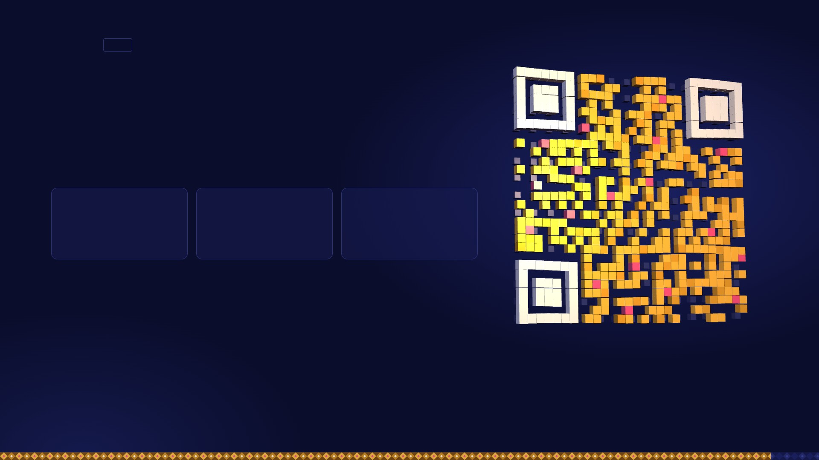
16
ສະຫຼຸບ
0:25
ແມ່ຄ້ານ້ອຍ ຮັບເງິນນັກທ່ອງທ່ຽວ
ດ້ວຍ QR ດຽວ ເປັນເງິນກີບ
ສິ່ງທີ່ພວກເຮົາຕ້ອງການ
01
40 ລ້ານກີບ
03
ການແນະນຳຕໍ່ທະນາຄານ ແລະ PhaJay
ທຶນເລີ່ມຕົ້ນ ພາໄປຮອດມື້ທີ່ລາຍຮັບພໍຈ່າຍເອງ
ການຮ່ວມມືຈາກຄະນະຕະຫຼາດ ແລະ ພະແນກທ່ອງທ່ຽວ
ນັກທ່ອງທ່ຽວຈ່າຍແບບບ້ານເຂົາ
ແມ່ຄ້າຮັບເງິນກີບແບບບ້ານເຮົາ
ຂອບໃຈທຸກທ່ານ
ອີເມວ: phalom.payment@gmail.com · ໂທ: +856 20 5628 0572
ສະຫຼຸບ
16 / 17
Notes:
ສະຫຼຸບ: Phalom ເຮັດໃຫ້ແມ່ຄ້ານ້ອຍ ຮັບເງິນນັກທ່ອງທ່ຽວໄດ້ ດ້ວຍ QR ດຽວ ແລະ ໄດ້ເງິນກີບເຂົ້າບັນຊີ.
ເພື່ອໃຫ້ເກີດຂຶ້ນຈິງ ພວກເຮົາຕ້ອງການ: ການແນະນຳຕໍ່ທະນາຄານ ແລະ PhaJay, ທຶນເລີ່ມຕົ້ນ 40 ລ້ານກີບ ເພື່ອເປີດ 100 ຮ້ານທຳອິດ ແລະ ພາເຮົາໄປຮອດໄຕມາດ 3 ທີ່ລາຍຮັບພໍຈ່າຍເອງ, ແລະ ການຮ່ວມມືຈາກຄະນະຕະຫຼາດ ແລະ ພະແນກທ່ອງທ່ຽວ.
ນັກທ່ອງທ່ຽວຈ່າຍແບບບ້ານເຂົາ — ແມ່ຄ້າຮັບເງິນກີບແບບບ້ານເຮົາ. ຂອບໃຈ — ພວກເຮົາພ້ອມຕອບຄຳຖາມ.
(ປິດດ້ວຍຄຳຂວັນດຽວກັບຕອນເປີດ)

Slide 17

A2
ສຳຮອງ · ເປີດເມື່ອກຳມະການຖາມວ່າຂໍ້ມູນມາຈາກໃສ
ແຫຼ່ງຂໍ້ມູນ
ກົມພັດທະນາການທ່ອງທ່ຽວ, Statistical Report on Tourism 2024 (tdd.gov.la): ນັກທ່ອງທ່ຽວ 4,120,832 ຄົນ; ລາຍຮັບ 1,421,992,819 USD (ຕາຕະລາງ 7, 10)
KPL, “Laos Records Strong Tourism Growth with 4.5 Million International Visitors in 2025” (kpl.gov.la): 4,580,709 ຄົນ, +11%, ແຍກຕາມປະເທດ
Laotian Times (16/01/2026): ເກີນເປົ້າ 4.3 ລ້ານ; ເປົ້າ 2026–2030 ນັກທ່ອງທ່ຽວຕ່າງປະເທດ 22 ລ້ານຄົນ
Bank of Thailand, Joint Press Release (03/04/2024): ເຊື່ອມ QR ໄທ–ລາວ; Tourism Laos (17/07/2024): Krungsri ສະແກນ LAO QR
Tourism Laos (17/01/2025) ແລະ Caixin (20/12/2024): UnionPay International ເຊື່ອມ LAPNet, 8 ທະນາຄານສະມາຊິກ
Greater Mekong / Internet Laos (01/2025): QR ຂ້າມແດນ ລາວ–ຫວຽດນາມ ເປີດ 9 ມັງກອນ, ທະນາຄານລາວ 14 ແຫ່ງ
The Asian Banker (14/10/2019): BCEL ຮ່ວມກັບ Wallyt ຮັບ Alipay ແລະ WeChat Pay
loca.la/locapay: ຕ້ອງໂຫຼດແອັບ LOCA ແລະ ຜູກບັດ; ຄ່າທຳນຽມ 3% + 5,000 LAK ຕໍ່ຄັ້ງ
phajay.co ແລະ payment-doc.lailaolab.com: Payment QR, Payment Link, REST API, SDK, Alipay / WeChat Pay
ແຫຼ່ງຂໍ້ມູນ
17 / 17
Notes:
ສຳຮອງ — ເປີດເມື່ອກຳມະການຖາມວ່າຂໍ້ມູນມາຈາກໃສ.

